Slide 1
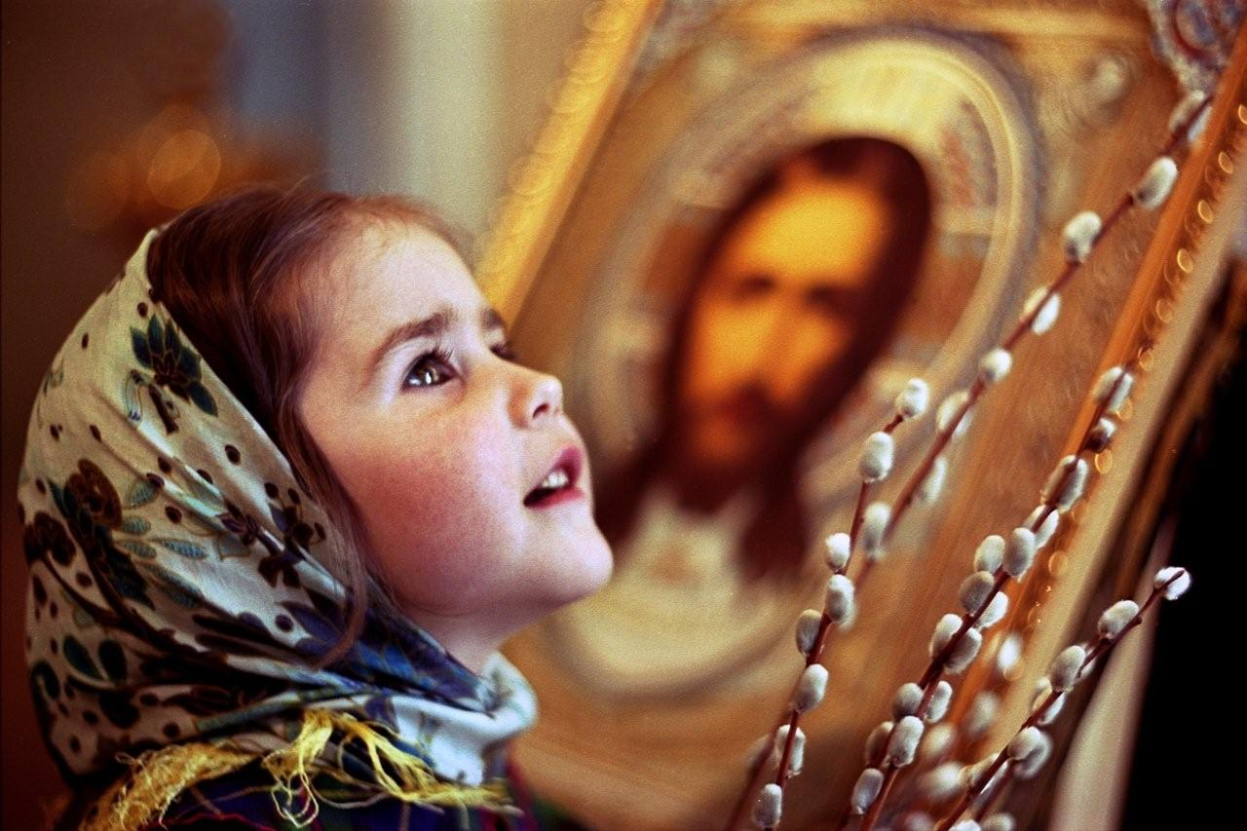
Древнерусская иконопись
Дам тебе я на дорогу
Образок святой:
Ты его, моляся Богу,
Ставь перед собой…

Slide 2
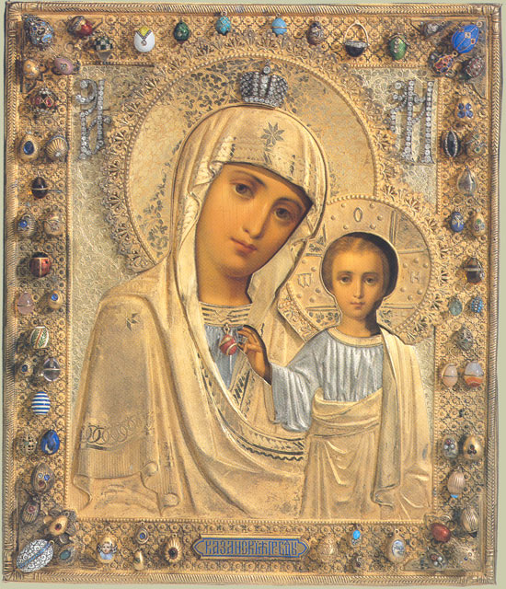
Слово «икона» («эйкон») греческого происхождения, оно означает «образ».

Slide 3
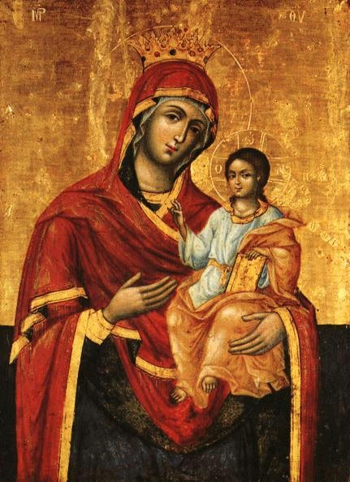
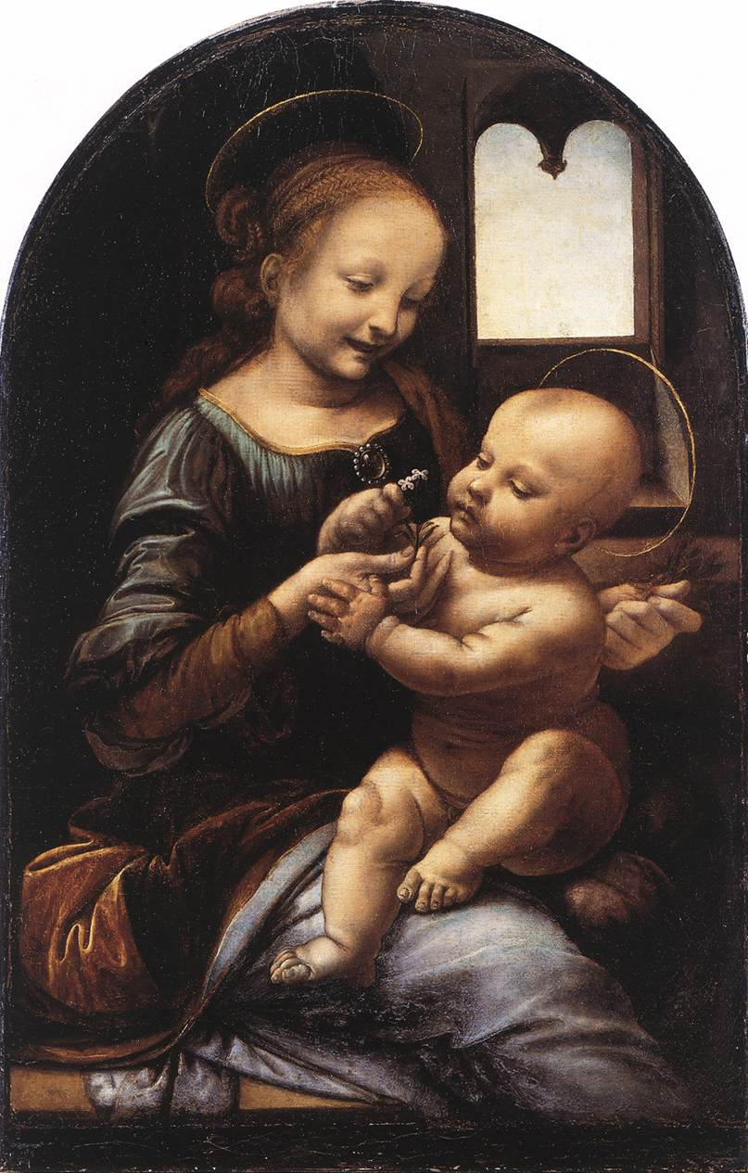
Канон – система правил создания икон.

Slide 4
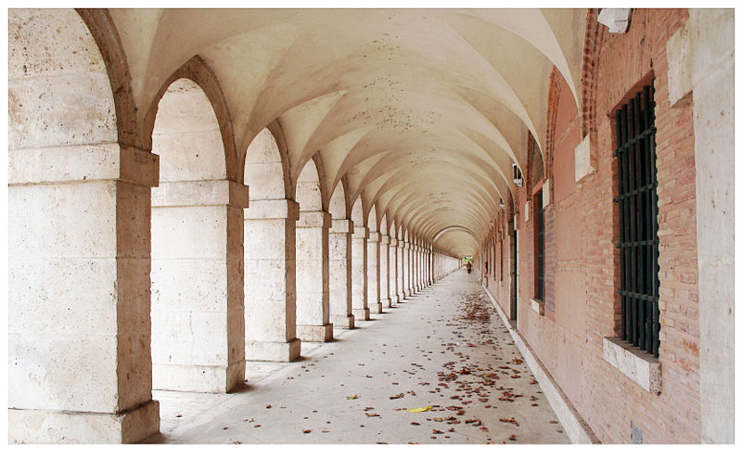
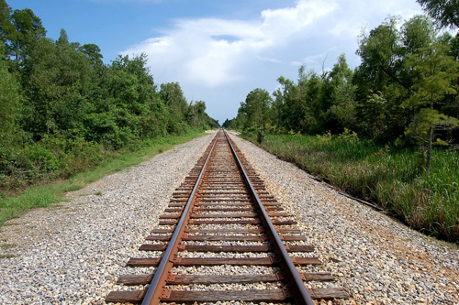
Прямая перспектива

Slide 5
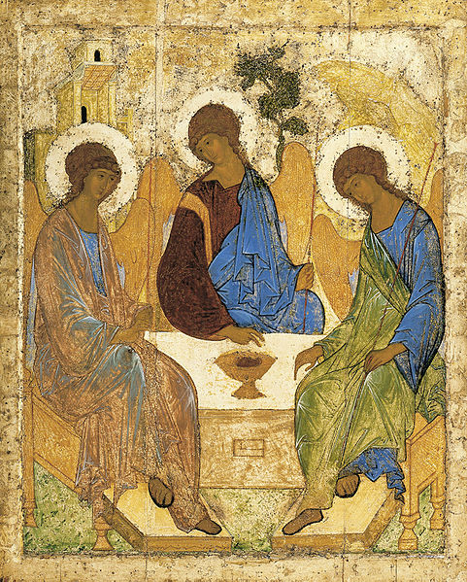
Андрей Рублёв
«Троица»

Slide 6
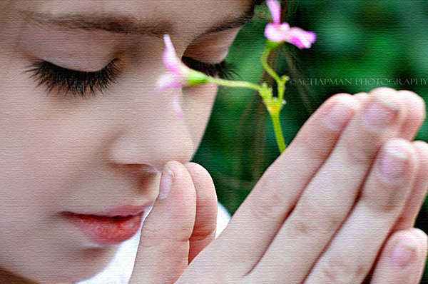
Молитва

Slide 7
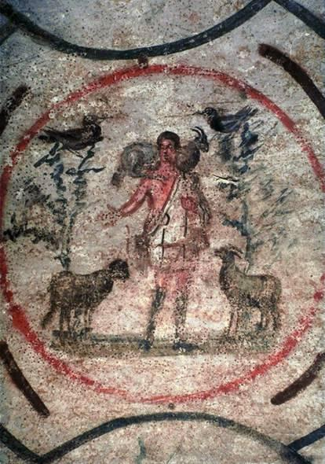
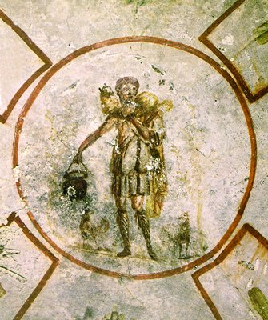
Римские катакомбы

Slide 8
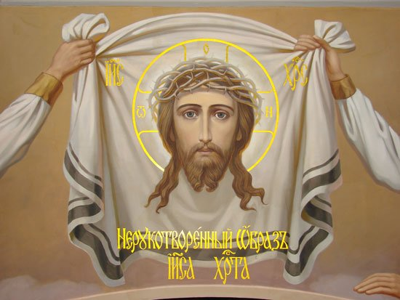
Типы икон Иисуса Христа

Slide 9
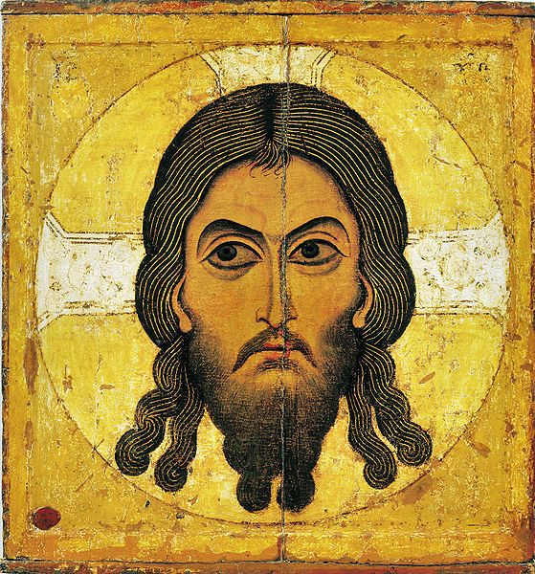
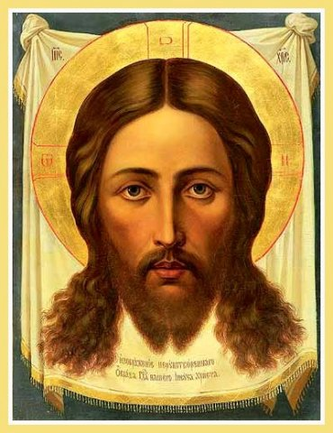
Спас Нерукотворный

Slide 10
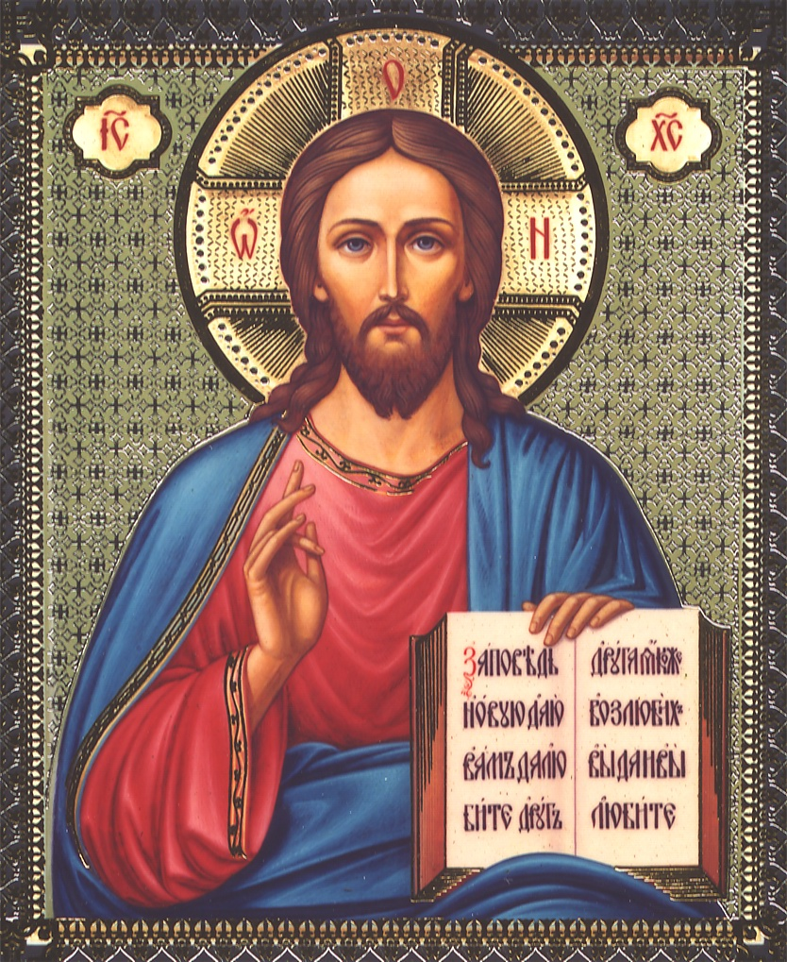
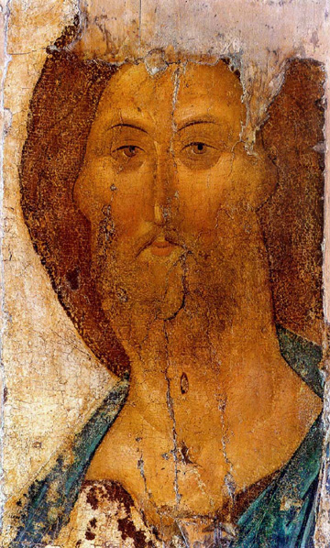
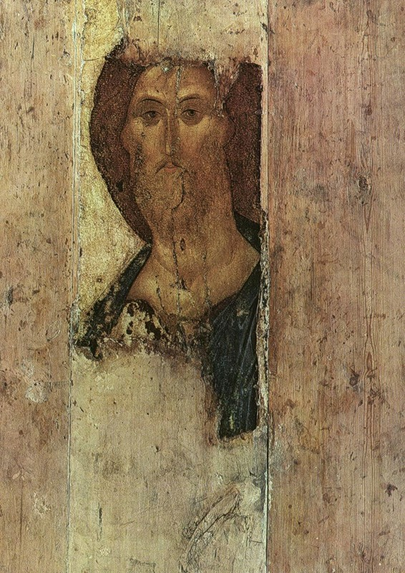
Спас Вседержитель
WON – Вечно Существующий

Slide 11
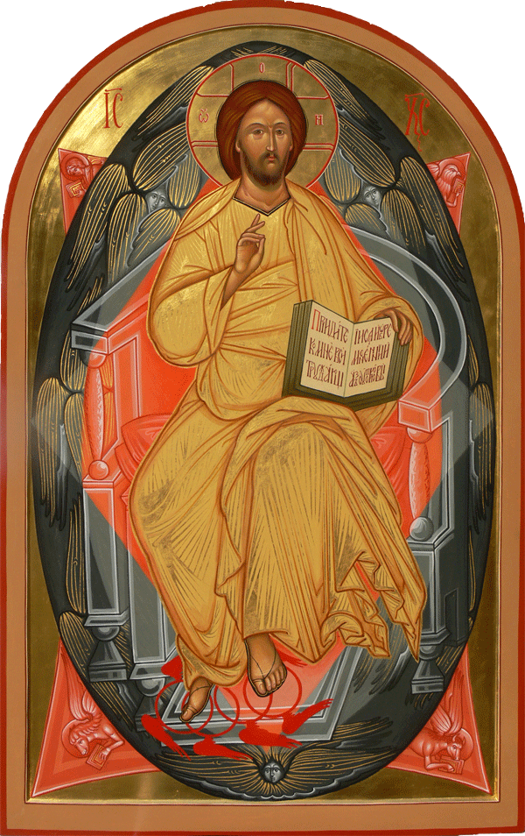
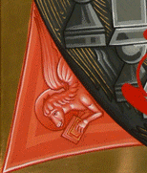
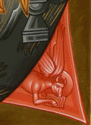
Спас в силах

Slide 12
Типы икон Богоматери

Slide 13
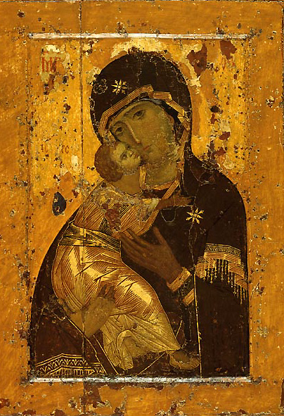
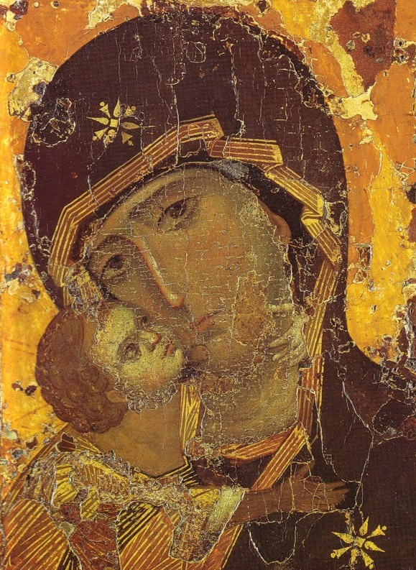
Елеуса (от греч. Милующая), Умиление
Владимирская икона Божией Матери

Slide 14
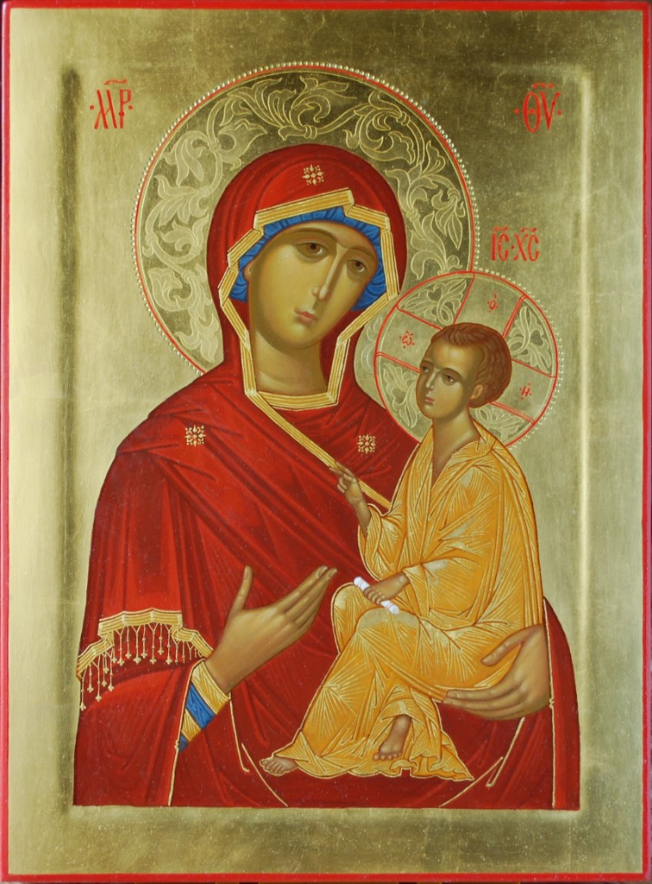
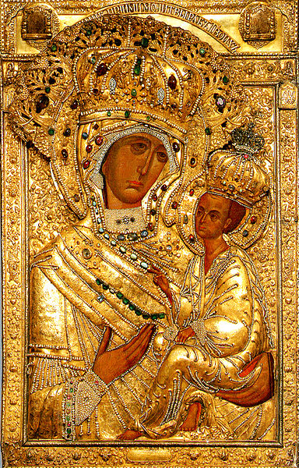
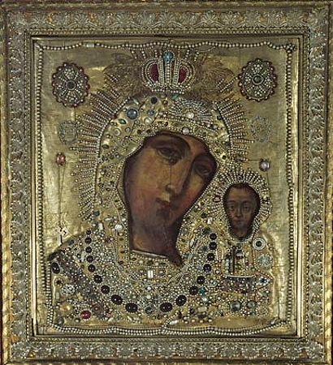
Одигитрия (от греч. Указующая), Путеводительница
Тихвинская икона Божией Матери
Казанская икона Божией Матери

Slide 15
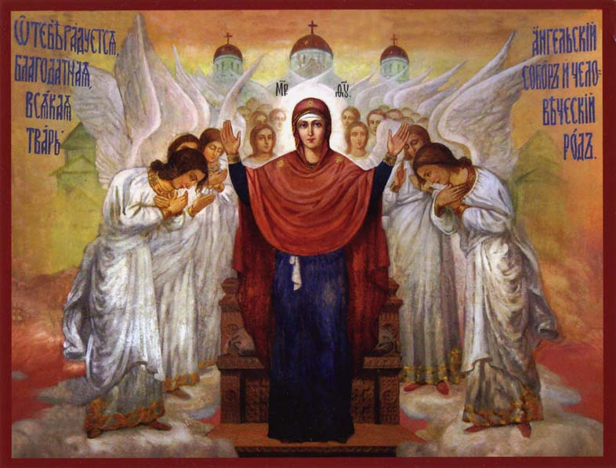
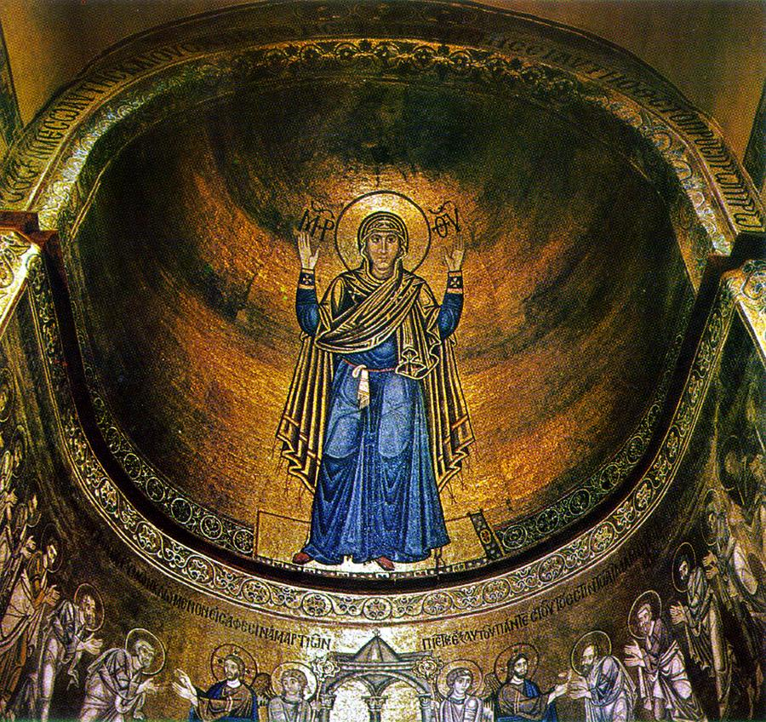
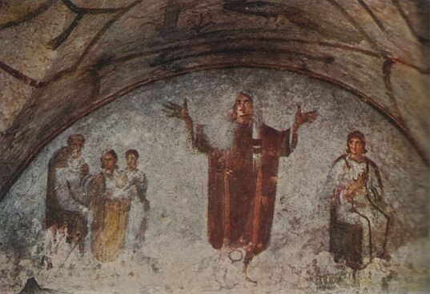
Оранта (от греч. Молящаяся)
Римские катакомбы

Slide 16
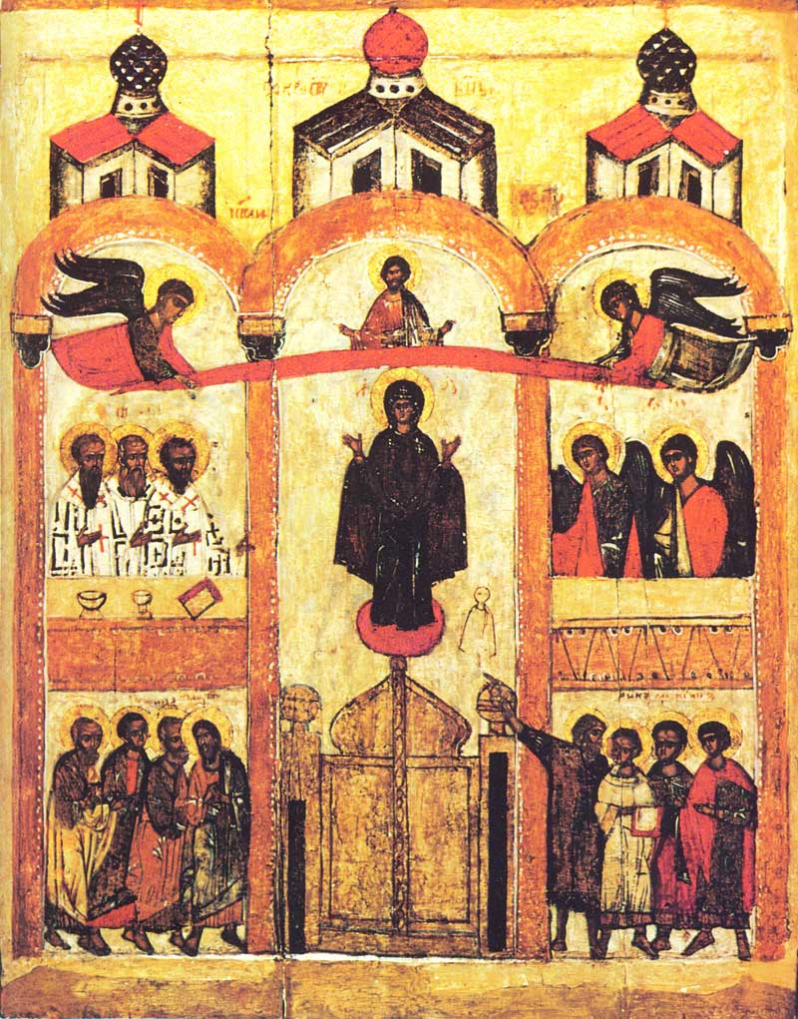
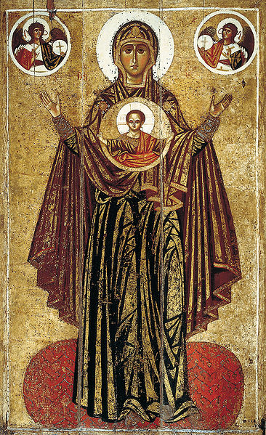
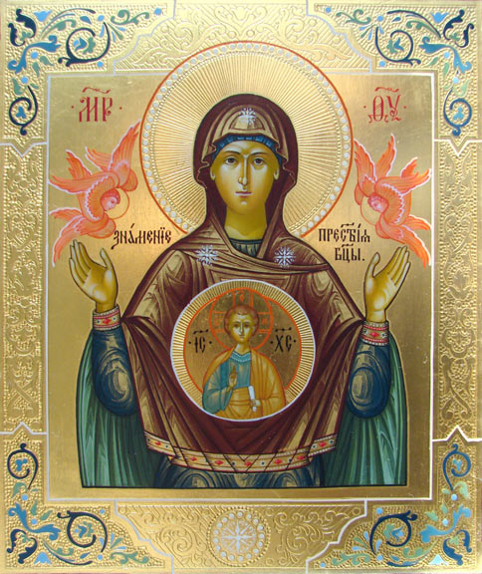
Знамение

Slide 17
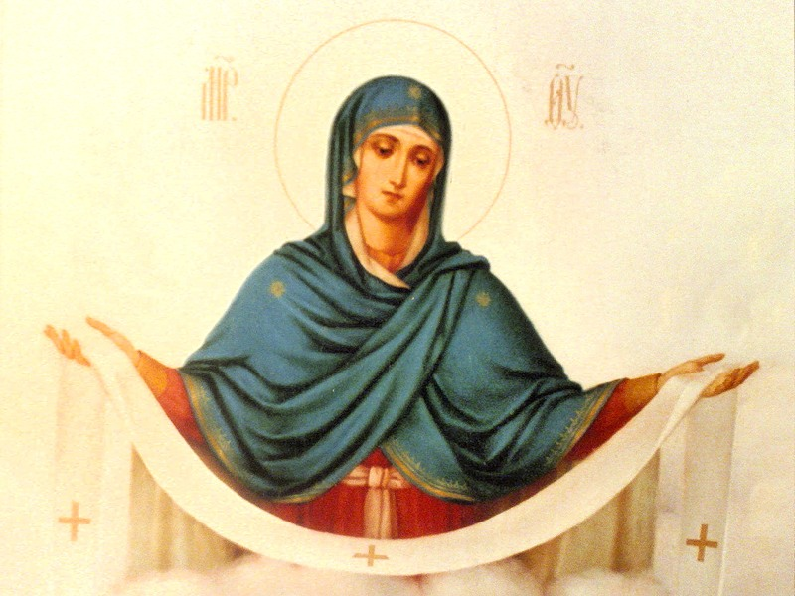
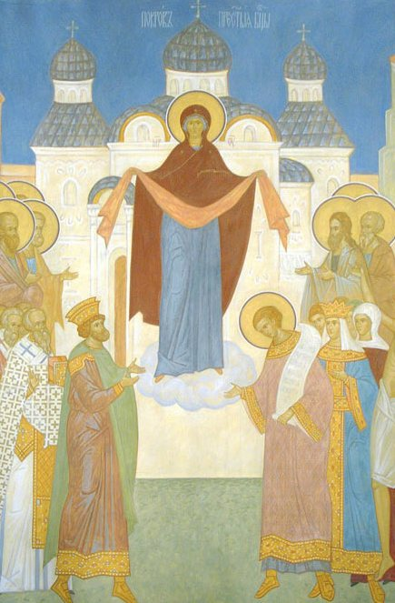
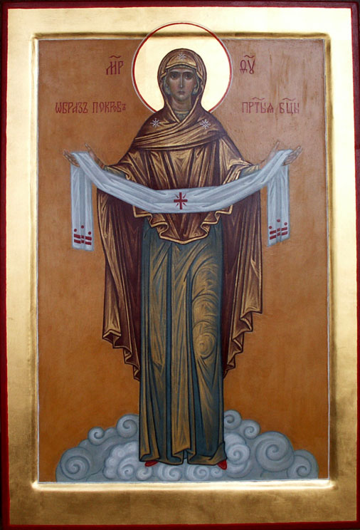
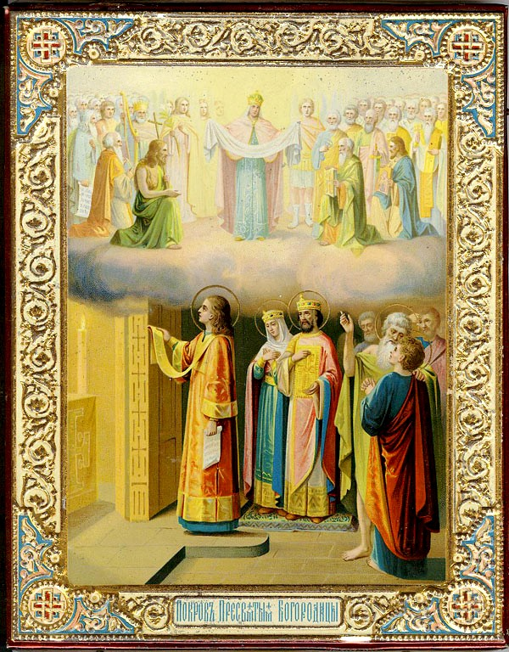
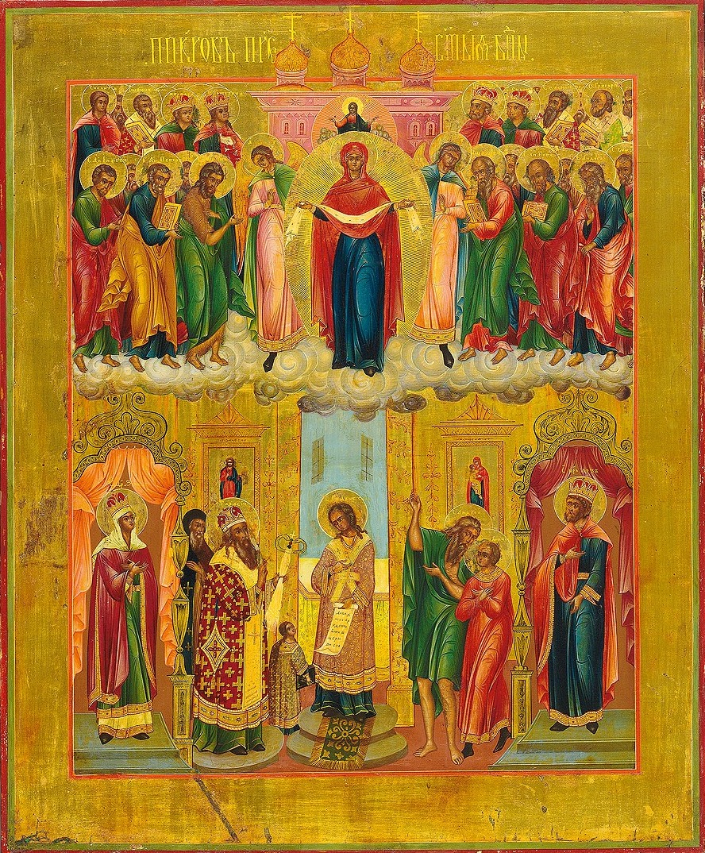
Покров Пресвятой Богородицы

Slide 18
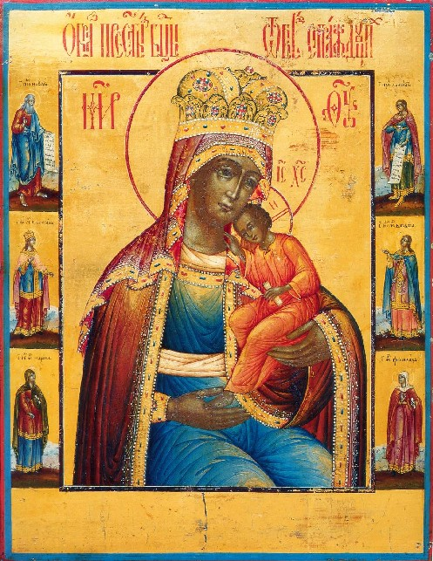
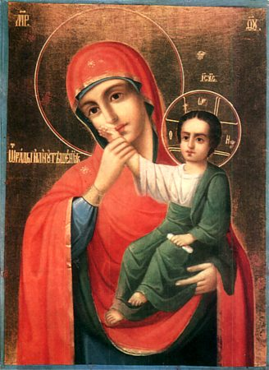
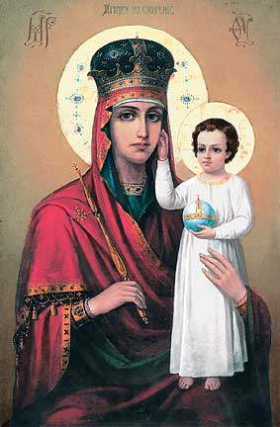
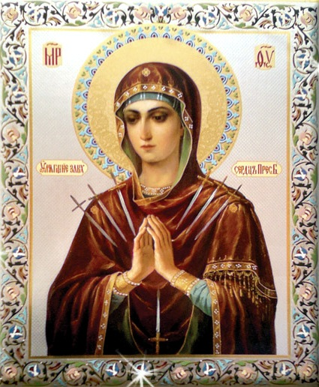
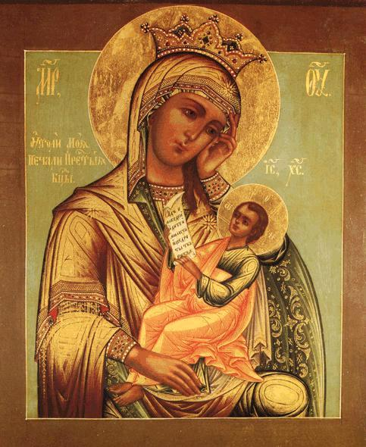
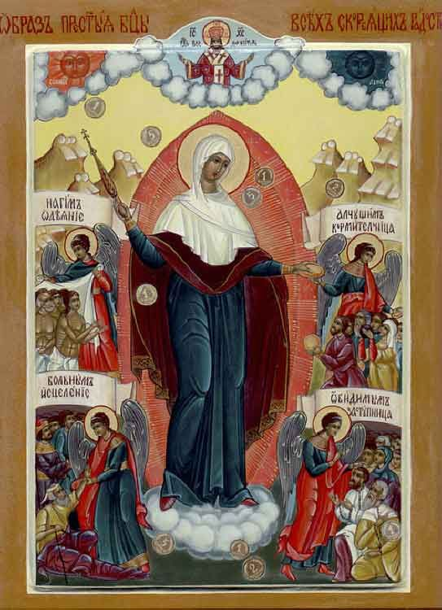
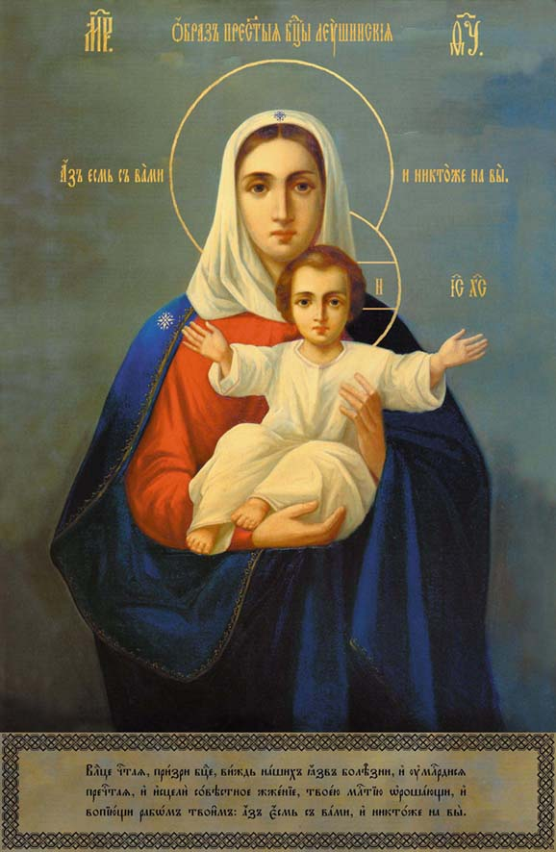
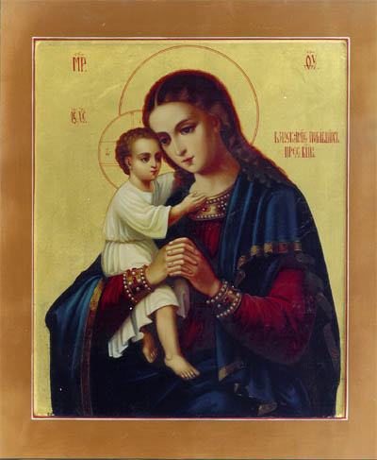
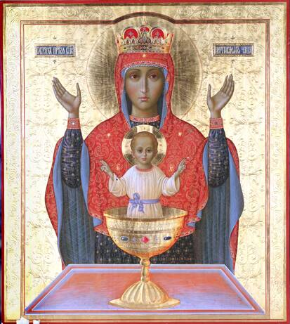
Почитаемые Богородичные иконы
«Азъ есмь съ вами и никтоже на вы»
Взыскание погибших
Всех скорбящих Радость
Неупиваемая Чаша
От бед страждующих
Отрада (Утешение)
Призри на смирение
Умягчение злых сердец
Утоли мои печали

Slide 19
Домашнее задание
Подготовить сообщение, доклад о жизни и
творчестве русского иконописца:
Феофана Грека,
Андрея Рублёва,
Дионисия.

Slide 20
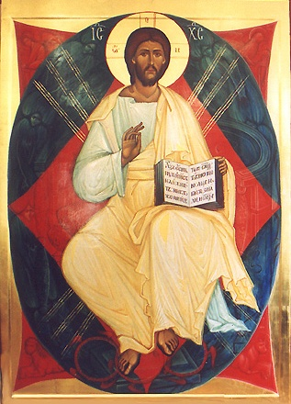
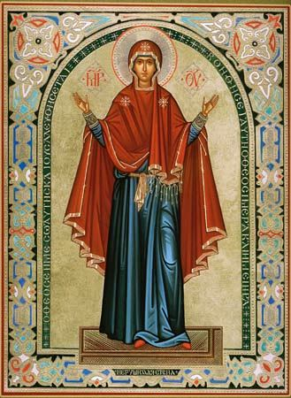
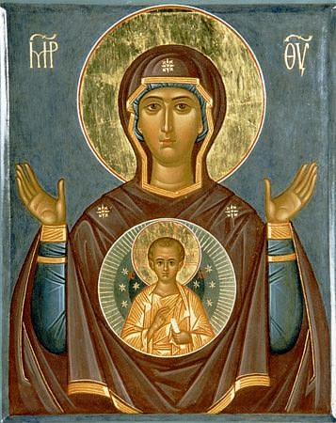
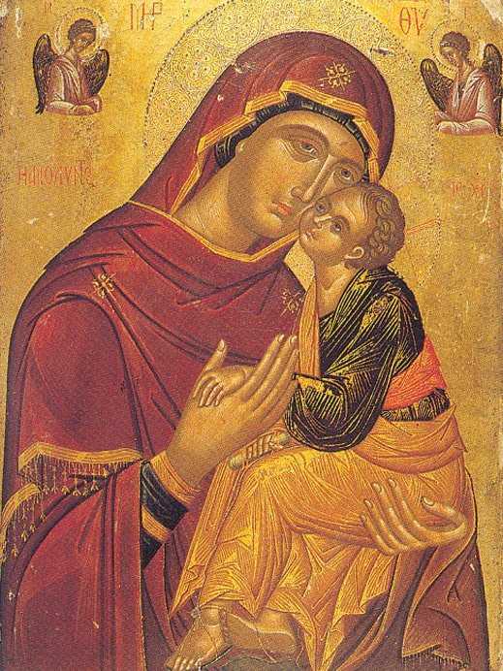
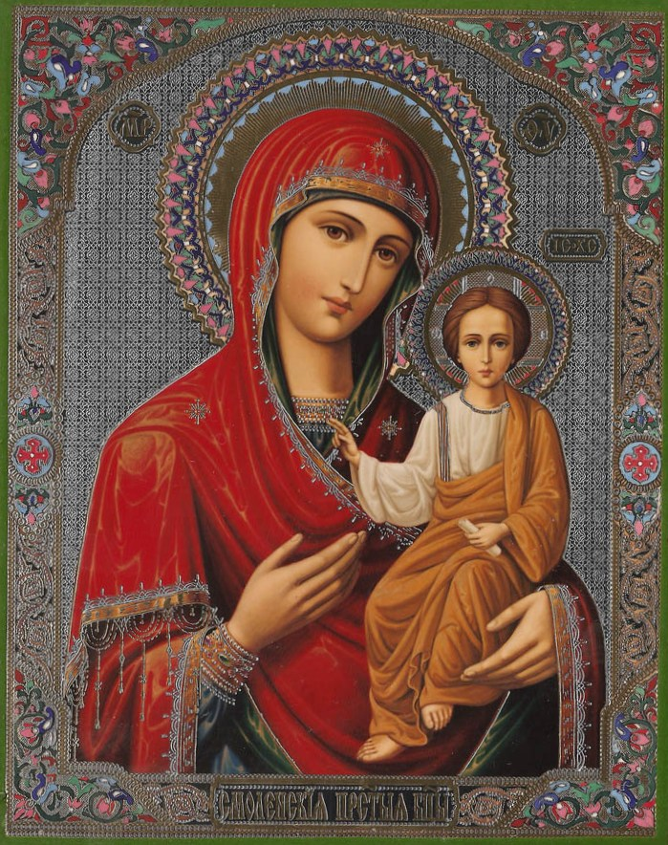
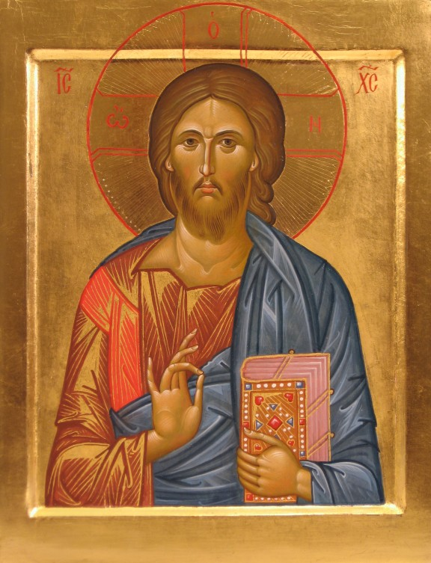

Slide 21
Отличия иконы от картины:
Изображение предметов, людей, событий. | Изображение Иисуса Христа, Богоматери, святых, христианских праздников.
Художественный образ. | Святой образ.
Канон не соблюдается. | Соблюдение церковного канона.
Изображение может быть реалистично, предметы и фигуры отбрасывают тени. | Предметы и фигуры не отбрасывают теней.
Прямая перспектива. | Обратная перспектива.
Картину созерцают. | Перед образом предстоят в молитве.

